Slide 1
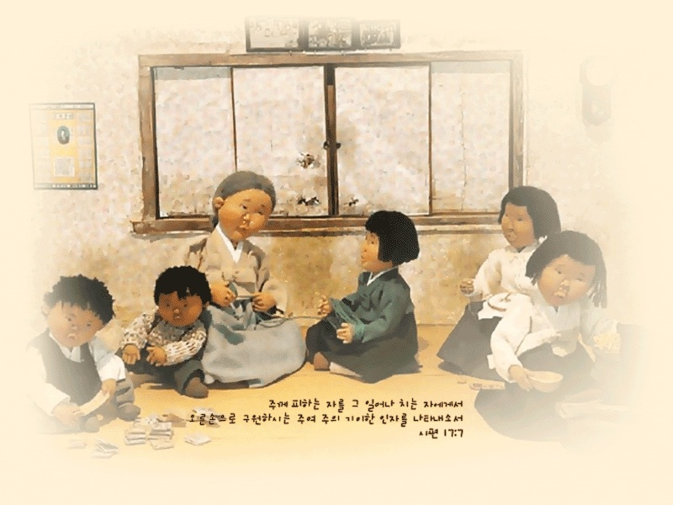
만족Ⅱ
가정 안에서의 만족
예레미야 31장 10절 -14절

Slide 2
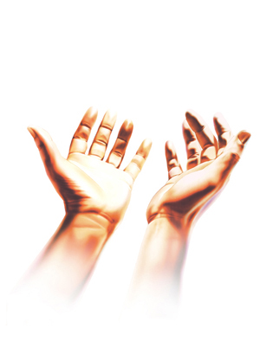
만족이란?
하나님께서 우리의 진정한 행복을
위하여 우리에게 필요한 모든 것을
이미 다 주셨다는 사실을 믿고 감사
하는 것입니다.

Slide 3

첫째 : 하나님이 내게 주신 부모님에 대해
만족하며 감사하십시오
* 부모님의 성품을 받아들여야 합니다.
신명기 27장 16절
“그의 부모를 경홀히 여기는 자는 저주를 받을 것이라 할 것이요 모든 백성은 아멘 할지니라”

Slide 4
부모님의 경제적인 능력에 대해 만족
하십시요.
“가난” - 히브리어로 - ‘아나윔’
뜻 : 마음이 겸손하고 온유하며 마음이
열린 사람들을 의미합니다.

Slide 5
* 부모님의 지적인 능력에 대해
만족하십시오
내 생각의 주인이 하나님이듯이 - 내 부모님의 생각을 하나님이 주관하시다면 - 우리는 동일한 생각 / 동일한 가치관을 통해 - 같은 말 / 같은 뜻 / 같은 생각을 나눌 수 밖에 없습니다.

Slide 6
* 홀로 계시는 아버지나/ 어머니에 대한 하나님의 뜻을 이해하고 자녀들은 만족할 수 있어야 합니다.
시 68 : 5절
“그의 거룩한 처소에 계신 하나님은 고아의 아버지시며 / 과부의 재판장이시라”

Slide 7
신 10:18
고아와 과부를 위하여 정의를 행하시며.....
욥 31:16
내가 언제 가난한 자의 소원을 막았거나
과부의 눈으로 하여금 실망하게 하였던가

Slide 8
시 146:9
여호와께서 나그네들을 보호하시며 고아와 과부를 붙드시고 악인들의 길은 굽게 하시는도다
사 54:4
두려워하지 말라 네가 수치를 당하지 아니하리라 놀라지 말라 네가 부끄러움을 보지 아니하리라 네가 네 젊었을 때의 수치를 잊겠고 과부 때의 치욕을 다시 기억함이 없으리니

Slide 9
둘째 : 하나님이 주신 아내를 인하여
만족하십시요
잠5:15-19
“너는 네 우물에서 물을 마시며 네 샘에서 흐르는 물을 마시라/ 어찌하여 네 샘물을 집 밖으로 넘치게 하며 네 도랑물을 거리로 흘러가게 하겠느냐 / 그 물이 네게만 있게 하고 타인과 더불어 그것을 나누지 말라/ 네 샘으로 복되게 하라 네가 젊어서 취한 아내를 즐거워하라 / 그는 사랑스러운 암사슴 같고 아름다운 암노루 같으니 너는 그의 품을 항상 족하게 여기며 그의 사랑을 항상 연모하라”

Slide 10

아내로 인하여 즐거워 하고 / 만족함을
누릴 수 있는 비결
첫째 : 하나님이 아내를 통해서만 성적인 기쁨을 누리게 하셨다는 진리를 믿음으로 받아들여야 합니다.
둘째 : 하나님께서 아내를 내게 주셨다는 사실에 기뻐해야 합니다.

Slide 11

셋째 : 아내를 사랑스럽게, 아름답게 느낄 수
있어야 합니다.
넷째 : 항상 아내의 품으로만 만족하고 / 사랑을
나눔에 있어 즐거워 해야 합니다.

Slide 12
고전 7:1-5
- “ 너희가 쓴 문제에 대하여 말하면 남자가 여자를 가까이 아니함이 좋으나 / 음행을 피하기 위하여 남자마다 자기 아내를 두고 여자마다 자기 남편을 두라 / 남편은 그 아내에 대한 의무를 다하고 아내도 그 남편에게 그렇게 할지라 / 아내는 자기 몸을 주장하지 못하고 오직 그 남편이 하며 남편도 그와 같이 자기 몸을 주장하지 못하고 오직 그 아내가 하나니 / 서로 분방하지 말라 다만 기도할 틈을 얻기 위하여 합의상 얼마 동안은 하되 다시 합하라 이는 너희가 절제 못함으로 말미암아 사탄이 너희를 시험하지 못하게 하려 함이라”

Slide 13
벧전 3:7
“ 남편들아 이와 같이 지식을 따라 너희 아내와 동거하고 그를 더 연약한 그릇이요 또 생명의 은혜를 함께 이어받을 자로 알아 귀히 여기라 이는 너희 기도가 막히지 아니하게 하려 함이라”

Slide 14
전 9:9
“ 하나님이 해 아래에서 네게 주신 모든 헛된 날에 네가 사랑하는 아내와 함께 즐겁게 살지어다 그것이 네가 평생에 해 아래에서 수고하고 얻은 네 몫이니라”

Slide 15
엡5:25-27
“ 남편들아 아내 사랑하기를 그리스도께서 교회를 사랑하시고 그 교회를 위하여 자신을 주심 같이 하라 / 이는 곧 물로 씻어 말씀으로 깨끗하게 하사 거룩하게 하시고 / 자기 앞에 영광스러운 교회로 세우사 티나 주름 잡힌 것이나 이런 것들이 없이 거룩하고 흠이 없게 하려 하심이라

Slide 16
셋째 : 하나님이 주신 자녀들로
인하여 만족하십시요!
* 자녀는 부모의 안위가 됩니다.
창 5:29
“ 이름을 노아라 하여 이르되 여호와께서 땅을 저주하시므로 수고롭게 일하는 우리를 이 아들이 안위하리라 하였더라”

Slide 17
자녀는 하나님의 기업과 상급입니다.
시 127:3절
“보라 자식들은 여호와의 기업이요 태의 열매는 그의 상급이로다 “

Slide 18
자녀는 하나님이 주신 선물입니다..
룻 4:13
“이에 보아스가 룻을 맞이하여 아내로 삼고 그에게 들어갔더니 여호와께서 그에게 임신하게 하시므로 그가 아들을 낳은지라”

Slide 19
가정 안에서 만족할 때 / 하나님이 주시는 은혜가 있습니다.
1) 화목을 누리게 됩니다.
잠 17장 1절
“ 마른 떡 한 조각만 있고도 화목하는 것이 제육이 집에 가득하고도 다투는 것보다 나으니라”

Slide 20
2) 경건에 큰 이익이 됩니다.
딤전 6:6절
“그러나 자족하는 마음이 있으면 경건은 큰 이익이 되느니라”

Slide 21
3) 그리스도의 능력을 얻게 됩니다.
“나에게 이르시기를 내 은혜가 네게 족하도다 이는 내 능력이 약한 데서 온전하여짐이라 하신지라 그러므로 도리어 크게 기뻐함으로 나의 여러 약 한 것들에 대하여 자랑하리니 이는 그리스도의 능력이 내게 머물게 하려 함이라”

Slide 22
4) 하나님께서 나를 버리지 아니하고 /떠나지 않습니다.
히13:5 절
“돈을 사랑하지 말고 있는 바를 족한 줄로 알라 그가 친히 말씀하시기를 내가 결코 너희를 버리지 아니하고 너희를 떠나지 아니하리라 하셨느니라 ”

Slide 23
5) 높은 곳으로 다니게 하십니다.
합3:17-19
비록 무화과나무가 무성하지 못하며 포도나무에 열매가 없으며 감람나무에 소출이 없으며 밭에 먹을 것이 없으며 우리에 양이 없으며 양간에 소가 없을지라도 / 나는 여호와로 말미암아 즐거워하며 나의 구원의 하나님으로 말미암아 기뻐하리로다 / 주 여호와는 나의 힘이시라 나의 발을 사슴과 같게 하사 나를 나의 높은 곳으로 다니게 하시리로다 이 노래는 지휘하는 사람을 위하여 내 수금에 맞춘 것이니라

